Slide 2
强化学习基础算法

Slide 4
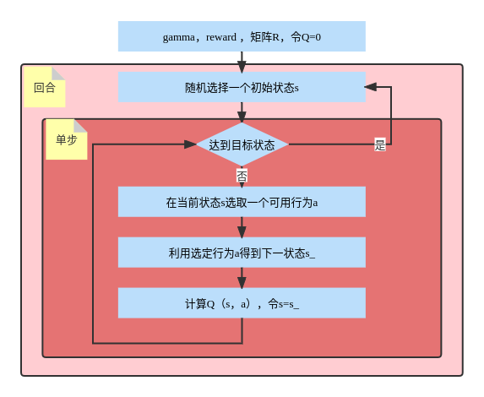
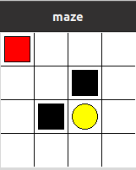
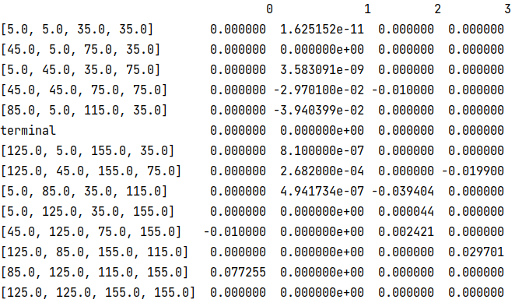
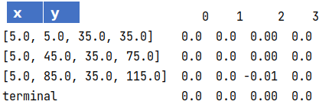
1.Q_learning
Q-table的更新：
Q(s,a)←Q(s,a)+α[r+γmaxa_Q(s_,a_)−Q（s,a）]
0
1

Slide 5

2.Sarsa
Sarsa的更新：
Q(s,a)←Q(s,a)+α[r+γQ(s_,a_)−Q（s,a）]
Q-Learning算法，先假设下一步选取最大奖赏的动作，更新值函数。但是下一步不一定选取最大奖励的动作
Sarsa算法先选取下一状态执行的动作，然后根据所执行的动作，更新值函数。

Slide 6
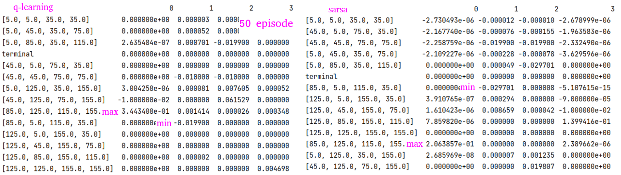
Q-learning与Sarsa
0
动作（action）依据q表选取，正负励（reward）相邻。
q-learning更勇敢，sarsa更谨慎
1

Slide 7
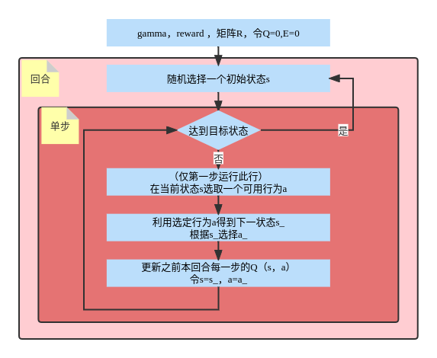
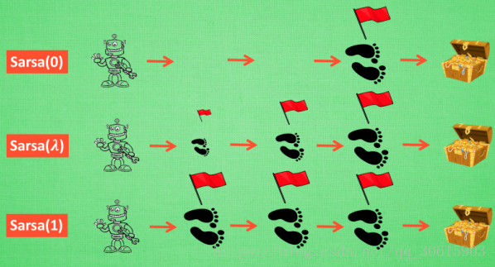
3.Sarsa-lamda
Sarsa-lamda的更新：
delta←R+gamma*Q(s_,a_)-Q(s,a)
E(s,a)←E(s,a)+1
For all s∈S,a∈A(s)
Q(s,a)←Q(s,a)+alpha*delta*E(s,a)
E(s,a)←gamma*lamda*E(s,a)
若取lamda=0
delta←R+gamma*Q(s_,a_)-Q(s,a)
E(s,a)←E(s,a)+1
For all s∈S,a∈A(s)
Q(s,a)←Q(s,a)+alpha*delta*E(s,a)
E(s,a)←gamma*lamda(值为0)*E(s,a)
Sarsa-lamda是Sarsa 的一种提速方法

Slide 8
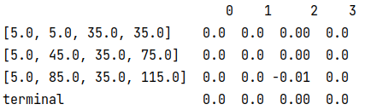
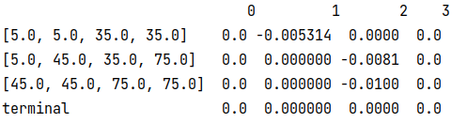
Sarsa与Sarsa-lamda
0
每次采取动作（action）获得reward后，Sarsa只对前一步Q(s,a)进行更新，Sarsa(lambda) 则会对获得reward之前的步进行更新。
1
运行一个回合的q表
Sarsa
Sarsa-lamda

Slide 9
2022.10.27

Slide 10
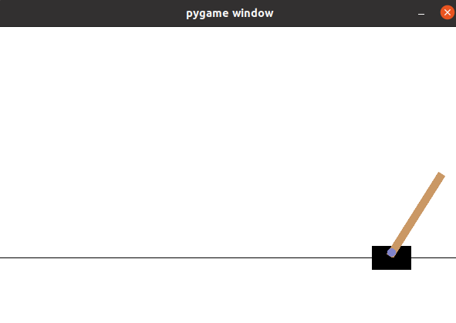
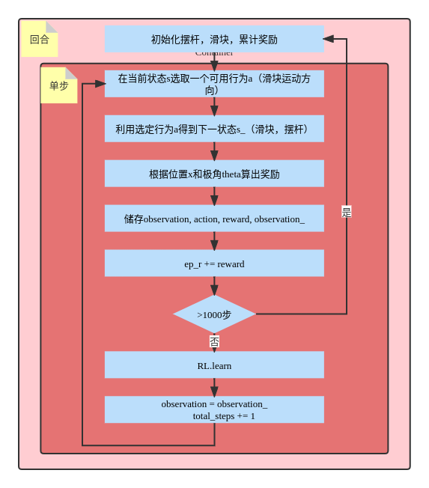
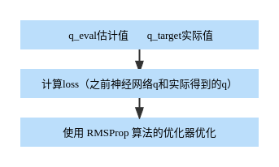
关于gym的 Cart Pole（推杆）
智能体（Agent）：黑色滑块
动作（Action）：向左1，向右0
观测值（observation）：位置（中心点左右各4.8之间），速度，极角（竖直左右极角各0.42之间），极角速度
奖励（reward）：依据极角和位置而定
RL.learn

Slide 11
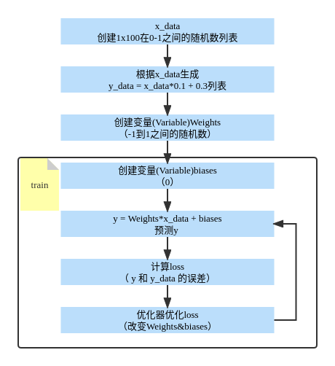
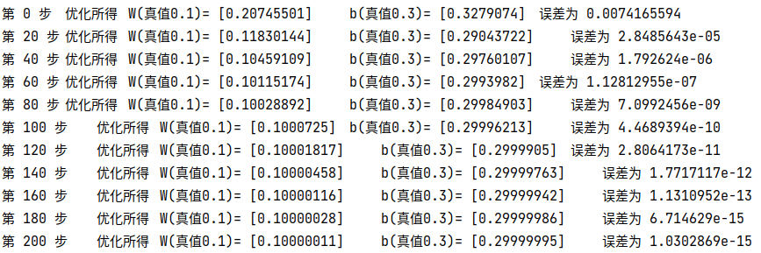
神经网络

Slide 12
2022.11.5

Slide 13
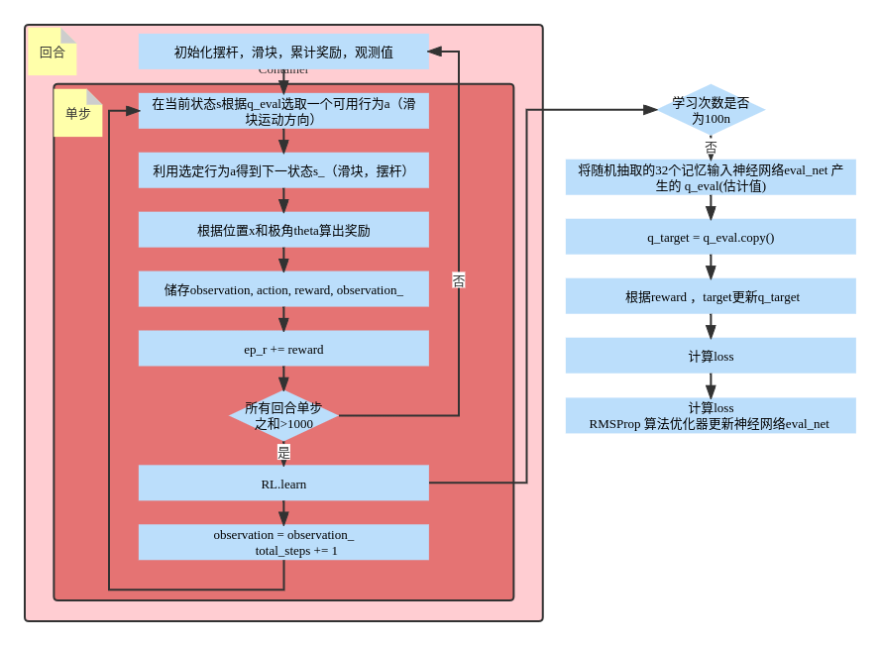
维度灾难!
DQN
Q_learning:Q值在试验的同时反复更新。
函数（近似）表示
Q（s,a)≈f(s,a,w)
w是函数f的参数
用神经网络来表示这个函数f。

Slide 14
2022.11.8

Slide 15
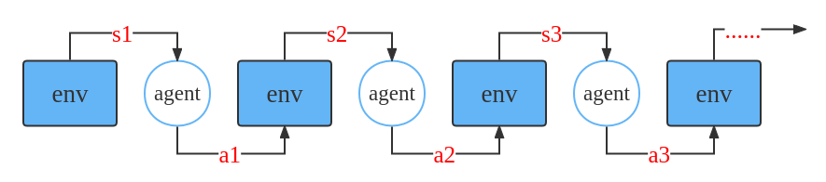
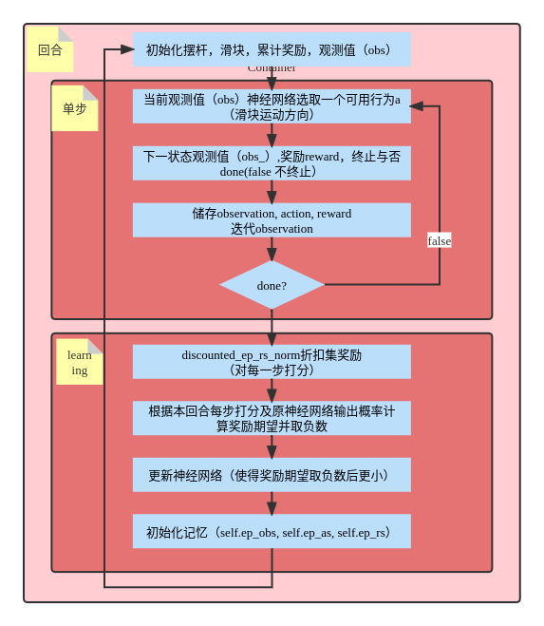


Policy Gradients
回合更新
不同于DQN的Q值，此处神经网络输出的是概率值
输入：N个蒙特卡罗完整序列,训练步长α
输出：策略函数的参数θ
1. for 每个蒙特卡罗序列:
a. 用蒙特卡罗法计算序列每个时间位置t的状态价值vt
b. 对序列每个时间位置t，使用梯度上升法，更新策略函数的参数θ：
θ=θ+α∇_{θ}logπ_{θ}(st,at)vt
2. 返回策略函数的参数θ

Slide 16
2022.11.12

Slide 17
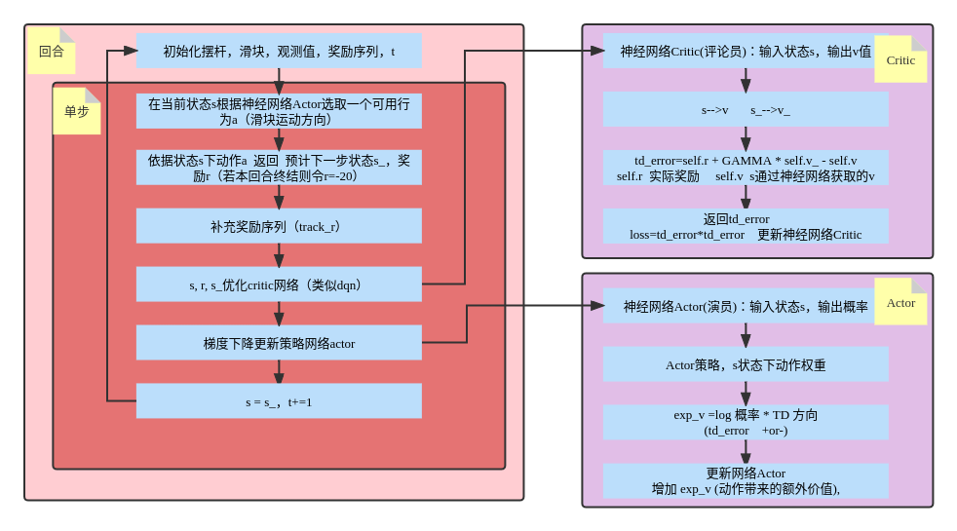
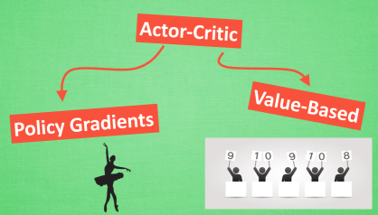
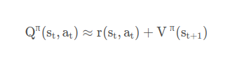
Actor-Critic 演员评论家
Actor（演员）是策略函数π _{θ} ( s )
Critic（评论家）是值函数V ^{π} ( s )
策略函数Actor，类似于策略梯度算法，但是没有Critic的（使用蒙特卡罗法来计算每一步的价值部分替代Critic的功能）。
拟合值函数V区别于q表，可以近似做以下理解

Slide 18
2022.11.22

Slide 19
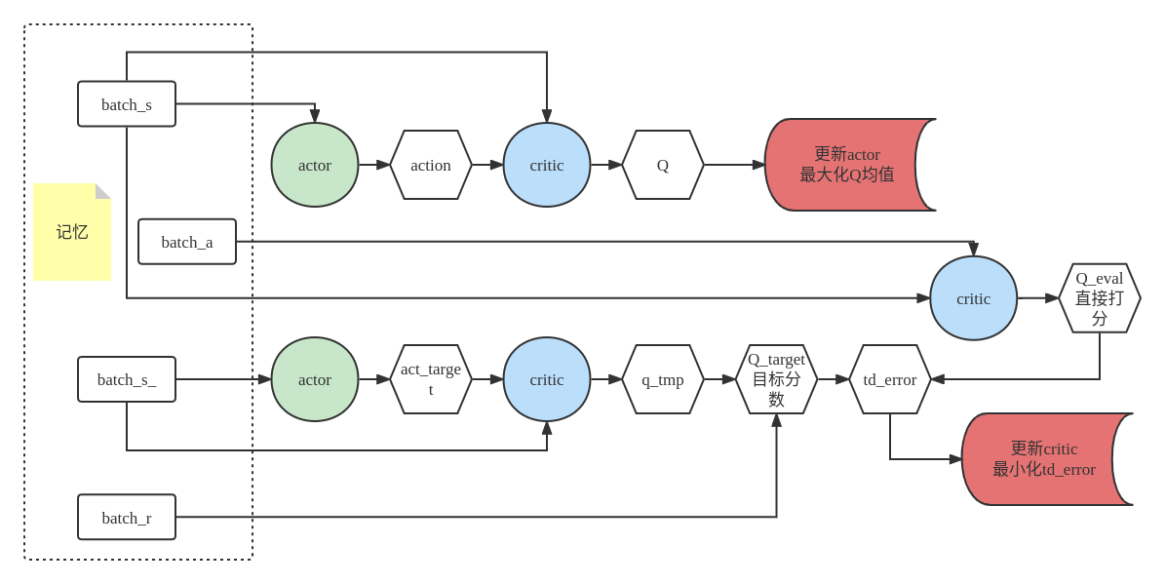
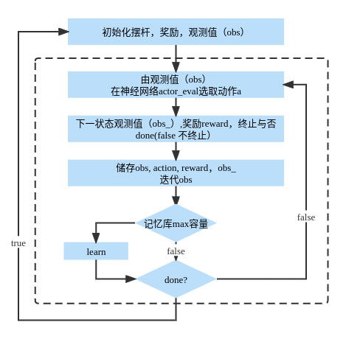
DDPG(Deep Deterministic Policy Gradient)深度确定性策略梯度算法
CriticNet
输入观测值&扭矩
输出价值
ActorNet
输入为观测值
输出扭矩（动作）

Slide 20
2022.11.26
配色
流程名字
保存模型
paper with code
RLN

Slide 21
Multi-Agent Actor-Critic for Mixed Cooperative-Competitive Environments
混合合作竞争环境中多智能体Actor-Critic算法
Q_learning
Policy Gradient
0
1
训练中，每个Agent的策略都在变化
Agent数量增加
方差变大
假如多个探索者不可重合
无人驾驶车队？
执行时只使用自己观察到的信息的策略。
Actor只能访问局部信息(即自身观察的)
单个Agent的角度来看，环境变得不稳定
MADDPG
（改进Actor_Critic）
Agent之间
无通信方法
单个Agent策略无法解释
Critic包含其他Agent的策略信息
合作or竞争or混合

Slide 22

多智能体马尔可夫博弈
Q_learning&DQN
S×A₁×...×A_{N}→ S²
动作价值公式：Q^{π}(s,a)=E[R|s^{t}=s,a^{t}=a]
S
r
递归公式：
Q^{π}(s,a)=E_{s’}[r(s,a)+γE_{a’～π}[Q^{π}(s’,a’)]]
agent₁
πθ₁
O₁
A₁
S×A₁
s a
_{s’ a’}
agent₂
πθ₂
O₂
A₂
S×A₂
DQN优化方法
agent_{n}
πθ_{n}
O_{n}
A_{n}
S×A_{n}
loss(θ)=E_{s,a,r,s’}[(Q*(s,a|θ) - y)²]
目标Q函数
agent_{i}的目标是最大化其自身的总预期收益
R_{i}，其中γ是折扣系数，T是时间步骤。
多智能体策略集合不同时，对于单智能体违反了Q_learning收敛所需的马尔可夫假设。

Slide 23

策略梯度（PG）
策略梯度定理与不同Q^{π}估计方法产生了几种实用的算法
J(θ) = Es∼p^{π} ,a∼π_{θ} [R]
策略π（参数θ）某一回合期望奖励为J(θ)
根据定义的Q函数，策略的梯度推导出
简单地使用样本返回
REINFORCE
算法
取决于多Agent
仅以Agent自己的Action为条件的奖励表现出更大的可变性，增加了其梯度的方差。
actor-critic
学习真实作用值函数Q^{π}（s，a）的近似值
agent_{i}
r
S×A_{n}
震荡
局部最优

Slide 24
2022.11.29
RLN
多智能体具体应用以及场景
具体模型场景
gym模型能否改进为多智能体
多智能体国内知网研究

Slide 25
多智能体具体应用以及场景
当前：算法基于马尔科夫
多智能体路径规划（Q）
成果：电脑游戏、人机博弈 (包括小型机器人体系)
无人机
方向：将MARL应用到海量智能体以及更复杂的环境
电力分配，能耗
场景
多智能体国内知网研究
未来：自动驾驶、船舶制造、商业交易、资源配置等大型机器人体系
混合DDPG(Mi-DDPG)算法（合作）
"领航者-跟随者"多智能体编队
现实场景多为非马尔科夫。
迁移学习+强化学习

Slide 26
2022.12.3

Slide 27
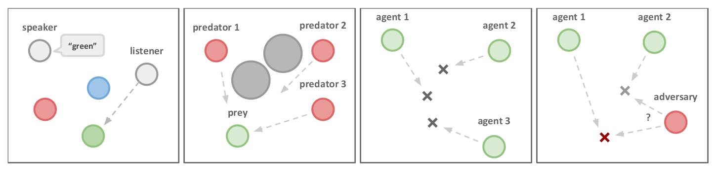
MADDPG论文场景
Cooperative communication （合作沟通） | Predator-Prey （猎手-猎物） | Cooperative navigation （协同导航） | Physical deception （物理欺骗）
speaker：观察正确的地标颜色 | Predator：抓到猎物 | agent通过物理行动进行合作并编队
listener：依据speaker发布信息导航到特定颜色的地标 | Prey：逃脱猎手 | 逃脱猎手

Slide 28
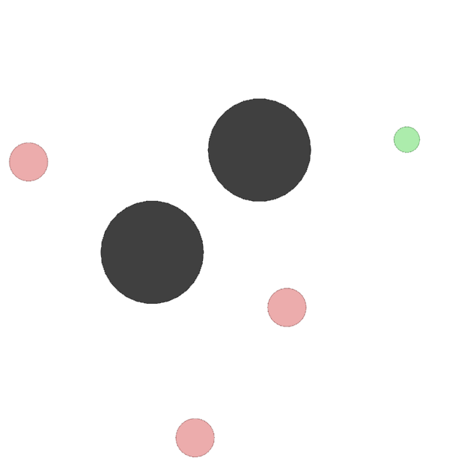
MADDPG论文场景
物体 | 颜色 | 数量 | 速度 | 目的 | 奖励机制
Predator（猎手） | 红 | 3 | 慢 | 碰到猎物 | 任一猎手碰到猎物，所有猎手均+10分
Prey（猎物） | 绿 | 1 | 快 | 逃脱猎手 | 被任意猎手碰到-10分
Landmarks（地标） | 黑 | 2 | 固定 | 路障 | 无
黑色为地标
绿色为猎物
红色为猎手

Slide 29
2022.12.6

Slide 30
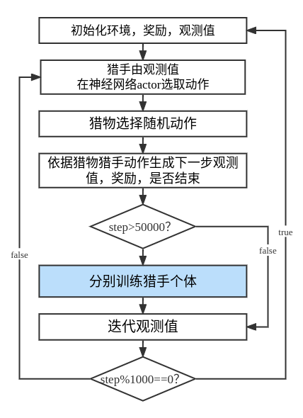
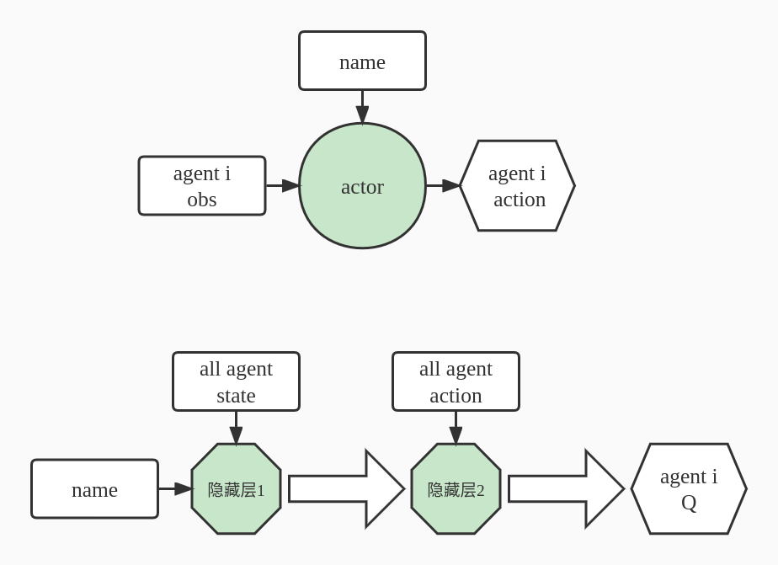
猎手2记忆单元
猎手2当前观测值 | 猎手3当前观测值 | 猎手1当前观测值
猎手2动作 | 猎手3动作 | 猎手1动作
单个猎手2奖励
猎手2下一步观测值 | 猎手3下一步观测值 | 猎手1下一步观测值

Slide 31
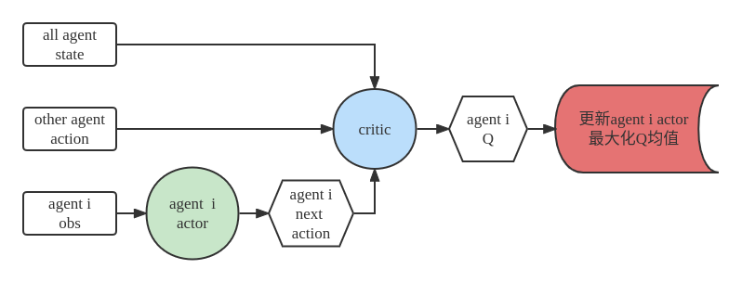
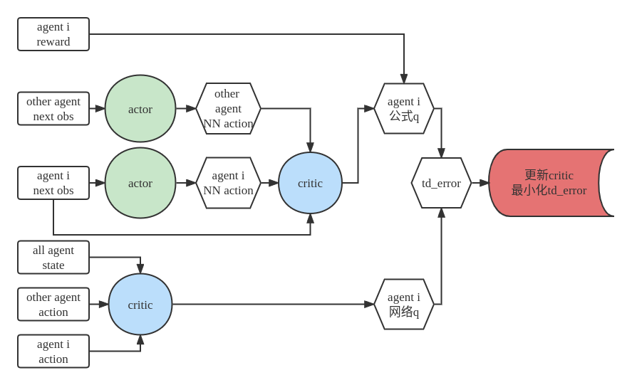
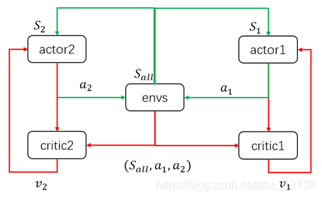

Slide 32
0. 开题-- 基于多智能体的强化学习算法（有待细化，限制场景）
1. 开题时间 --安排多智能体学习
2. 代码 -- 流程图
3. 猎物 不随机行动（简单，简单，再简单）

Slide 33
2022.12.10

Slide 34
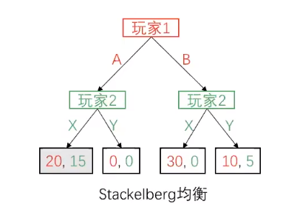
基础知识与博弈：多智能体博弈
探索 利用
 | X | Y
A | 20,15 | 0,0
B | 30,0 | 10,5
纳什均衡
联结动作：A_{t}=[a_{1,t},a_{2,t},...a_{n,t}]^{T}
联结策略：(π₁,..,π_{n})
纳什均衡：在纳什均衡处，对于所有智能体而言都不能在仅改变自身策略的情况下，来获得更大的奖励。
维度爆炸
MARL理论难点
目标奖励确定困难
玩家的行动有先后次序
任何玩家都不能通过独自改变策略而获益
不稳定性
MARL目标：均衡
现实：状态、动作空间大
博弈元素不完全可知
扁平化
obs≠state
社会组织形式
垂直化
如何自动学习出使智能体群体利益最大化的社会结构?
引入通讯机制可改变均衡
团块化

Slide 35
2022.2.11

Slide 36
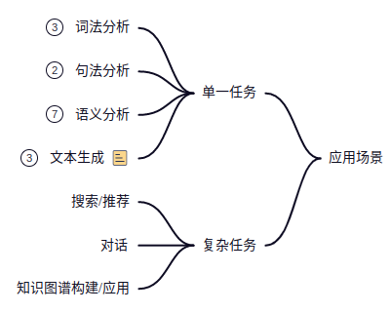
自然语言处理（Natural Language Processing，NLP）
研究对象：人与计算机之间用自然语言进行有效通信的理论和方法。
研究目的：从文本数据中提取信息。让计算机处理或“理解”自然语言，执行自动翻译、文本分类和情感分析等。
技术范畴：问答系统（Question Answering, QA）、语音识别（Speech Recognition）
数据收集
数据标注
文本标准化（Normalization）
读取信息
不断迭代
文本向量化/特征化（Vectorization/Featuring）
建模

Slide 37

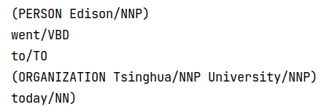
基本函数（strip去字符，split分割合并...）
数据标注
去停用词（the、a、an...)
词性标注
命名实体识别

Slide 38
TF-IDF
IDF越大，说明词条越具有很好的类别区分能力。
TF(词频,Term Frequency)：
表示词条（关键字）在文本中出现的频率。
IDF:逆向文件频率(Inverse Document Frequency)
在某一类中词条w出现的次数
语料库的文档总数
TF_{w}=
IDF=log
(分母之所以要加1,是为了避免分母为0)
该类中所有的词条数目
包含词条w的文档数+1
TF-IDF
高权重的TF-IDF
某一特定文件内的高词语频率
该词语在整个文件集合中的低文件频率
过滤掉常见的词语，保留重要的词语。

Slide 39
2022.2.14

Slide 40
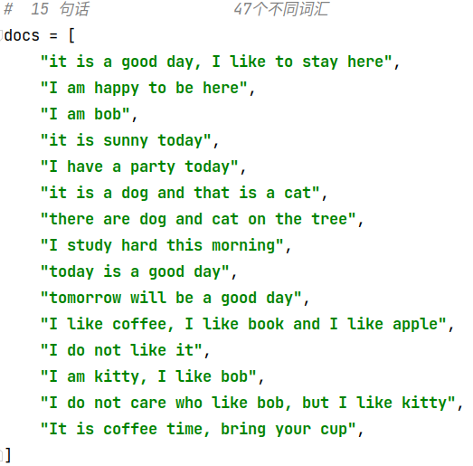
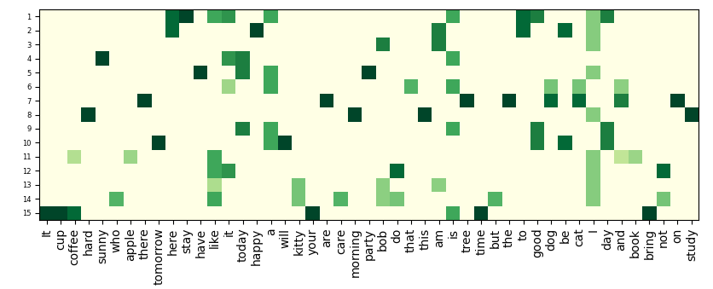
一篇文章是一个向量
词向量
9、10两句
TF-IDF算法是通过统计学的方式来将文章中的词的重要程度，转化成向量来表示一篇文章。

Slide 41
2022.2.16

Slide 42
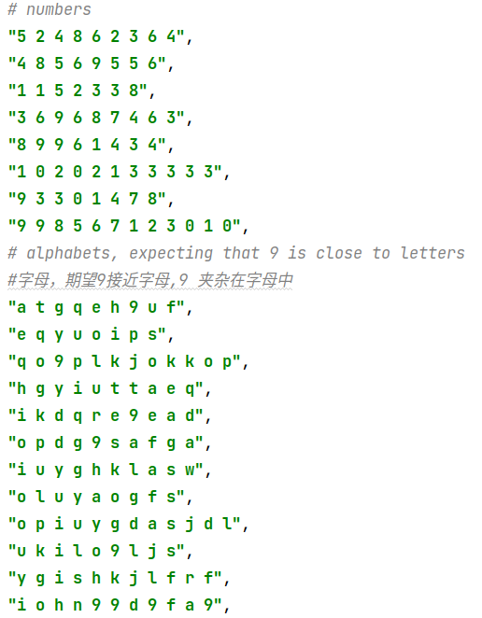
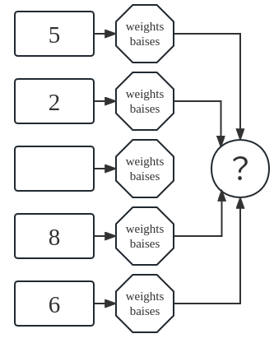
挑一个要预测的词，来学习这个词前后文中词语和预测词的关系。
Continuous Bag of Words (CBOW)
数据集（向量化）
[前2索引，前1索引， 后1索引，后2索引] | ......
本身索引 | ......
{去重元素：索引} | ......
{索引：去重元素} | ......
目标
用前后文的词向量来预测句中的某个词
一起出现的向量在向量图上相距较近
（V5+V2+V8+V6）/4==V4
训练

Slide 43
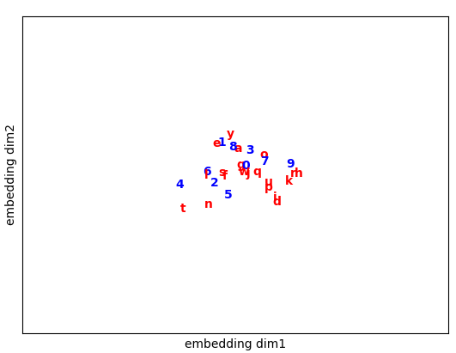
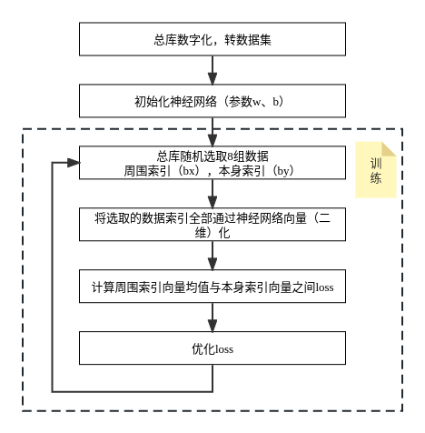
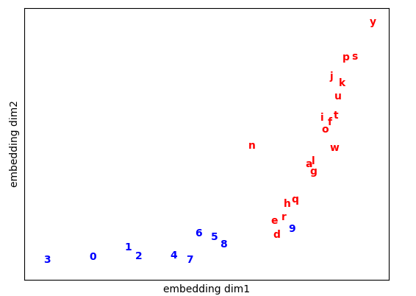
训练0
训练2500

Slide 44
2022.2.21

Slide 45
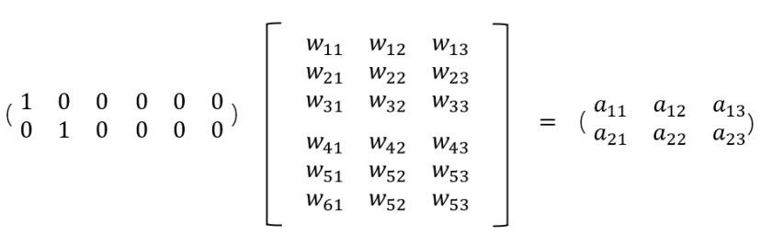
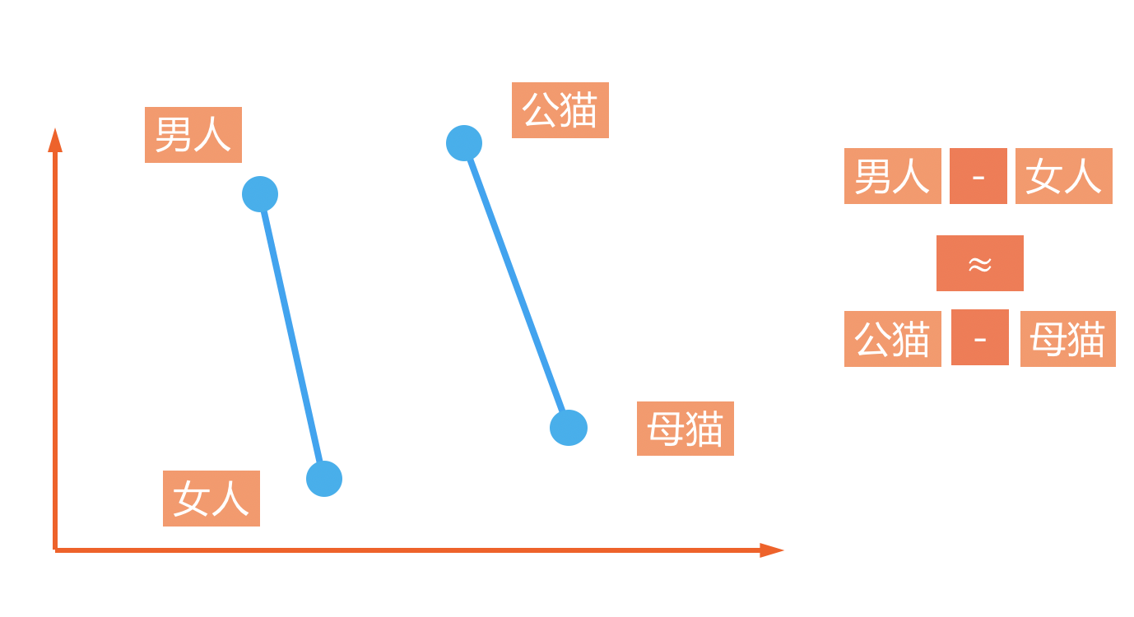
Embedding
（嵌入式、嵌入层）
我们的CBOW编码是将30维降为二维
Embedding层
one-hot（独热）编码
小普喜欢星海湾的朋友
0123456789
小普喜欢星海湾的朋友
[1000000000]
[0100000000]
[0010000000]
[0001000000]
[0000100000]
[0000010000]
[0000001000]
[0000000100]
[0000000010]
[0000000001]
星海湾的朋友喜欢小普
[0000000010]
[0000000001]
[0000001000]
[0000000100]
[1000000000]
[0100000000]
[0010000000]
[0001000000]
[0000100000]
[0000010000]
此处本质是降维
A*B=C
计算简单，维度爆炸
过于稀疏，占用资源
词向量都是彼此正交，体现不出相似关系

Slide 46
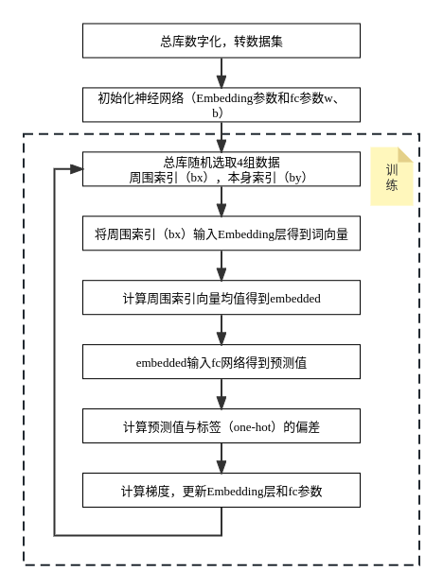
Embedding
（嵌入式、嵌入层）
keras.layers.Embedding函数
此处Embedding层是把向量中每一个标签值映射为一个2维向量
fc输入为4X2矩阵embeded，输出为4X30矩阵，与每个元素的预测概率正相关
Embedding Dim（2）
... | ...
... | ...
元素9→索引0→
元素3→索引1→
n_vocab
（30）
元素w→索引28→
one-hot矩阵相当于每个元素概率列表
元素n→索引29→
索引
独热编码
词向量

Slide 47
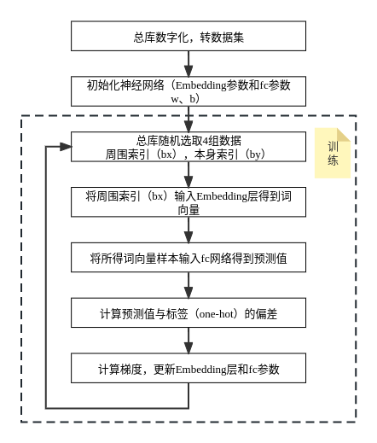
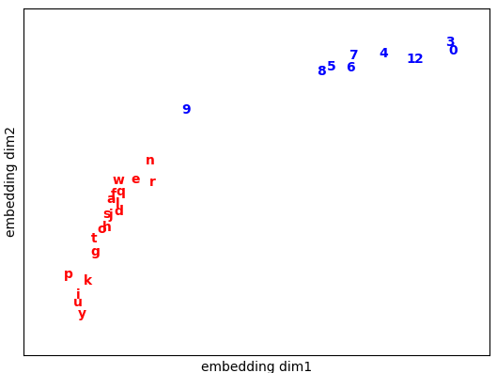
对比CBOW
Skin-Gram
目标：预测文本中某个字周围可能出现的词
a | t | g | q | e | h | 9 | u | f
依据深褐色已知元素，预测浅褐色未知元素
a | t | g | q | e | h | 9 | u | f
a | t | g | q | e | h | 9 | u | f
a | t | g | q | e | h | 9 | u | f
训练2500

Slide 48
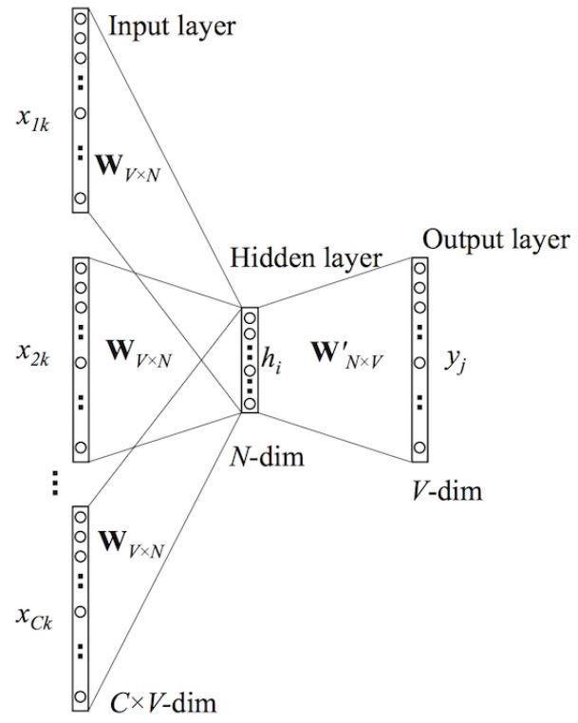

Slide 49
2023.2.28
loss曲线

Slide 50
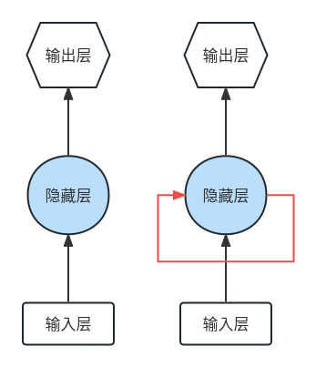
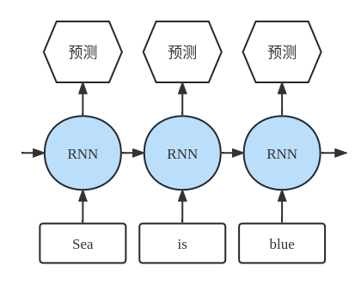
递归神经网络
(RNN, Recurssion Neural Network)
使用前馈神经网络时，神经网络会认为我们（t+1）时刻输入的内容与t时刻输入的内容完全无关。
NLP分析时，需要合理运用之前的输入。
想象设计了一个基于简单RNN的句子自动补全器，显然第二步的预测值和第一步输入值（‘Sea’）有关。

Slide 51
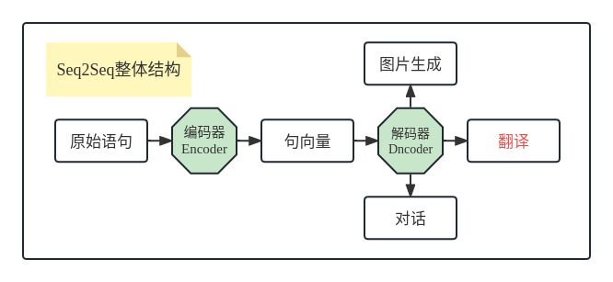
Seq2Seq 模型
Seq2Seq 是一种循环神经网络的变种，包括编码器 (Encoder) 和解码器 (Decoder) 两部分。
编码器本质是压缩器
Seq2Seq核心是训练Encoder和Decoder

Slide 52
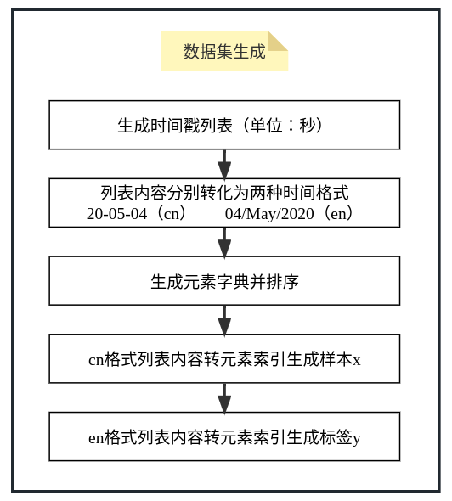
例程
目标：训练转化日期格式的模型
31-04-26转化为26/Apr/2031
 | 3 | 1 | - | 0 | 4 | - | 2 | 6
样本 | 6 | 4 | 1 | 3 | 7 | 1 | 5 | 9
 | GO | 2 | 6 | / | Apr | / | 2 | 0 | 1 | 3 | EOS
标签 | 14 | 5 | 9 | 2 | 15 | 2 | 5 | 3 | 6 | 4 | 13

Slide 53
DMP
code
dmp文件夹（cs.py dmp_dis.py
）

Slide 54
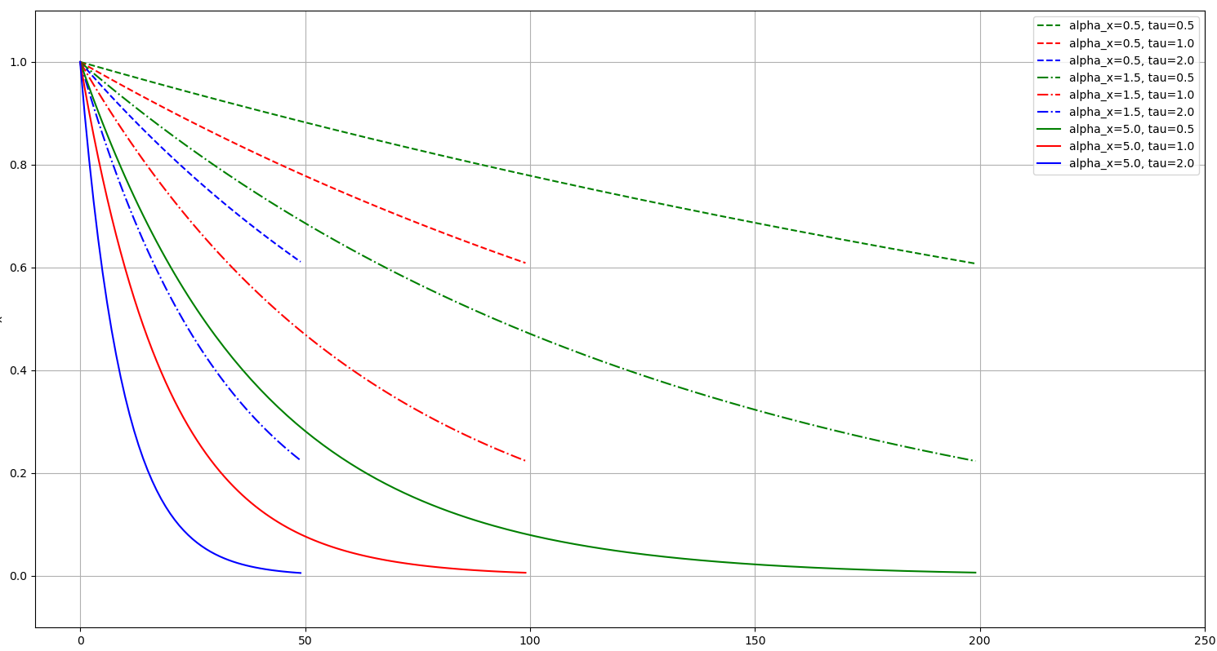
弹簧阻尼系统（PD控制器）
系统的收敛速度与α_{x} 和τ 的值成正相关。
dx/dt = -τα_{x}x
t=0时x=1
x=exp(-τα_{x}t)
x=x+(dx/dt)*dt
x=x-τα_{x}xdt
迭代

Slide 55



ma=F_{弹}-f_{阻尼}+F
a=α（x-x₀）-βv+F/m
高斯基函数(径向基函数)
基函数对应的权重
起始状态
T_{原}=t_{后}/τ
最终收敛于g
x可以保证f（t）会随着x的收敛而消失
dy/dT=τdy/dt
d²y/dT²=τ²d²y/dt²
（g−y₀）决定了f的“幅值”，用于后续对轨迹的形状进行“放缩”。
最终收敛于g
当前状态为y

Slide 56
2023.3.4

Slide 57




RNN模型：预测航迹
模型：依据已知飞机的三维航迹（坐标），预测接下来的航迹数据。
x | y | z

Slide 59


RNN原理
t时间步预测值
S_{t} = Φ ( U x_{t} + W S _{t-1} + b)
O_{t} = V S_{t} + c
L= yt - Ot
L：损失函数
y：训练集的标签
V、W、U：权值
隐层单元
累乘会导致激活函数导数的累乘，进而会导致“梯度消失“和“梯度爆炸“现象的发生。
t时间步输入值

Slide 60



递归神经网络
(RNN, Recurssion Neural Network)
S_{t} = Φ ( U x_{t} + W S _{t-1} + b)
O_{t} = V S_{t} + c
L= yt - Ot

Slide 61



输出
样本

Slide 62
2023.3.7

Slide 63

H_{t} = Φ ( U x_{t} + W H _{t-1} + b)
O_{t} = V H_{t} + c
L= y_{t} - O_{t}

Slide 64

LSTM
记忆（Ct）：每个LSTM单元保留一个不输出的内部状态，也称为细胞状态。是对于所有输入信息的“概括总结”
隐藏状态Ht：直接与输出状态相关。
通过训练让“门”学习保存哪些信息？丢弃哪些信息？
保存的信息哪些输出？哪些不输出？
相对于RNN，LSTM有各种“门”处理信息

Slide 65


输入门It、忘记门Ft和输出门Ot
当前时间步的输入Xt和前一个时间步的隐状态 Ht-1作为数据送入LSTM， 由三个具有sigmoid激活函数的全连接层处理， 以计算输入门、遗忘门和输出门的值。 这三个门的值都在(0,1)的范围内。
遗忘门:根据新的输入和上一时刻的输出决定遗忘掉之前的哪些记忆。
输入门：决定让多少新的信息加入到 cell 状态 中来。
输出门：计算当前时刻的输出值的神经层。
建立I、F、O与隐状态Ht-1&样本Xt之间的关系。

Slide 66




候选记忆元
记忆元
输入门I_{t}控制采用多少来自Ĉ_{t}的新数据
遗忘门F_{t}控制保留多少过去的记忆元C_{t-1}的内容。
将输入的xt 和 ht-1 整合，然后通过一个tanh神经网络层来创建一个新的状态候选向量Ĉ_{t}

Slide 67


隐状态
隐状态会传递到输出层
记忆元完全属于内部信息

Slide 68
Seq2Seq 模型
Seq2Seq 是一种循环神经网络的变种，包括编码器 (Encoder) 和解码器 (Decoder) 两部分。
编码器本质是压缩器
Seq2Seq核心是训练Encoder和Decoder

Slide 69
例程
目标：训练转化日期格式的模型
31-04-26转化为26/Apr/2031
 | 1 | 2 | 3 | 4 | 5 | 6 | 7 | 8 | 9 | 10 | 11
 | 3 | 1 | - | 0 | 4 | - | 2 | 6
样本 | 6 | 4 | 1 | 3 | 7 | 1 | 5 | 9
 | GO | 2 | 6 | / | Apr | / | 2 | 0 | 1 | 3 | EOS
标签 | 14 | 5 | 9 | 2 | 15 | 2 | 5 | 3 | 6 | 4 | 13

Slide 70
如何评价dmp学习结果优劣

Slide 71
2023.3.12

Slide 72

压缩器encoder
作用：将原始的词向量按顺序组装起来变成句向量。
input{tensor:(32,8)}：32样本，每个样本8个one-hot编码（27元素）
1&30：初始隐藏状态
2&31：初始细胞状态
33：输出
86-10-14
将样本每个字符作为Xi依次输入压缩器LSTM，获取的最后一个记忆和最后一个隐状态作为初始记忆和初始隐状态输入解压器

Slide 73


解压器decoder
0：词向量
1&22：隐状态h
2&20：记忆c
Split-->Sigmoid-->Mul（右） 遗忘门
Split-->Sigmoid-->Mul（左） 输入门
Split-->Tanh-->Mul 候选记忆
Split-->Sigmoid-->Mul-->22 输出
将隐状态转为概率分布

Slide 74

解压器decoder
 | 1 | 2 | 3 | 4 | 5 | 6 | 7 | 8 | 9 | 10 | 11
 | 3 | 1 | - | 0 | 4 | - | 2 | 6
样本 | 6 | 4 | 1 | 3 | 7 | 1 | 5 | 9
 | GO | 2 | 6 | / | Apr | / | 2 | 0 | 1 | 3 | EOS
标签 | 14 | 5 | 9 | 2 | 15 | 2 | 5 | 3 | 6 | 4 | 13
解压器输入为样本第i个字符，输出为样本i+1个字符在元素集合的概率分布
 | 1 | 2 | 3 | 4 | 5 | 6 | 7 | 8 | 9 | 10 | 11
 | GO | 2 | 6 | / | Apr | / | 2 | 0 | 1 | 3 | EOS
样本 | 14 | 5 | 9 | 2 | 15 | 2 | 5 | 3 | 6 | 4 | 13
 | 2 | 6 | / | Apr | / | 2 | 0 | 1 | 3 | EOS
标签 | 5 | 9 | 2 | 15 | 2 | 5 | 3 | 6 | 4 | 13
解压器训练时输入为标签
使用时输入为起始符GO和上一步解压器的输出

Slide 75


Slide 76


Slide 77
2023.03.15

Slide 78




卷积神经网络

Slide 79

CNN_LSTM
本代码与上一代码功能相同，结构相同
编码器结果仍然作为初始记忆和初始隐状态输入解码器
解码器没有变化
不同之处是编码器主要内容为CNN

Slide 80

CNN压缩器encoder
86-10-14
{tensor:(32,1,8,16)}
CNN局限性：要求有个句子最长的限制，句子如果超过这个长度，一般只能截断
根据CNN编码器与LSTM编码器的对比，可以看出相同训练步，CNN编码器loss略大
 | 字符1 | ...... | 字符8
16维词向量 |  | ...
 | ... | ... | ...
 |  | ...
卷积器：nn.Conv2d(1,16,(3,16))
输入通道1,输出通道16,卷积核大小为3×16
{tensor:(32,16,6,1)}

Slide 81


Slide 82
attention解码器encoder
本代码与上一代码功能相同，主体结构相同
LSTM编码器每步输出门（33）也保存并输出到解码器
编码器内部结构相同，编码器最终隐藏层和记忆仍然作为初始记忆和初始隐状态输入解码器
解码器引入attention
中间状态（句向量）来自于输入网络最后的隐藏层，一般来说它是一个大小固定的向量，能储存的信息就是有限的（当前瓶颈）

Slide 83


attention解码器encoder

Slide 84
2023.03.20

Slide 86



attention原理
LSTM

Slide 87


attention原理

Slide 88
LSTM

Slide 89
α
O
H1 | H2 | H3
et
et1 | et2 | et3
αt
αt1 | αt2 | αt3
softmax
Hxi

Slide 90

transformer整体
=encoder+decoder

Slide 91

encoder

